Slide 1




Мишени работы психолога для профилактики или при выявлении аутоагрессивного риска
Невский Ярослав Игоревич, психолог, аспирант факультета педагогики СПБ РХГА
Руководитель службы семьи в ЗАТО Межгорье

Slide 2
способность семьи самостоятельно удовлетворять все потребности взрослых и ребёнка в соответствии с его возрастом и состоянием, а также самостоятельно выходить из трудных жизненных ситуаций
БЛАГОПОЛУЧИЕ
= ФУНКЦИОНАЛЬНОСТЬ
во всех ключевых
сферах жизни

Slide 3
ФУНКЦИОНАЛЬНОСТЬ
в ключевых сферах жизни
УСТОЙЧИВОСТЬ
к кризисам
БЛАГОПОЛУЧИЕ
РЕСУРСНОСТЬ
для решения задач и удовлетворения потребностей

Slide 4
ПУТЬ РАЗВИТИЯ КРИЗИСА
Периодическое злоупотребление в семье алкоголем, тяжелое материальное положение семьи, депрессия, психические отклонения, внутрисемейный конфликт, недостаток внимания к ребенку
БЛАГОПОЛУЧИЕ
СОБЫТИЕ.
ПЕРЕЛОМНЫЙ
МОМЕНТ
ТИХИЙ КРИЗИС
НЕОБХОДИМОСТЬ РАННЕГО ВЫЯВЛЕНИЯ
РАБОТА С СЕМЬЕЙ
ГРОМКИЙ КРИЗИС. ВЫЯВЛЕНИЕ
утрата близкого,
развод, потеря работы родителей, насилие, страх перед экзаменами, ориентация на успех - отличная или неудовлетворительная учеба, ранняя беременность, травля,
потеря семьей жилья и тд
Устойчивое злоупотребление
в семье алкоголем, пренебрежение нуждами ребенка, неудовлетворительные условия проживания, неухоженный внешний вид, девиантное поведение
Notes:
Линия жизни! События повышенного внимания!!!

Slide 5
МИШЕНИ РАБОТЫ ПСИХОЛОГА. ПРОФИЛАКТИКА
МАТРИЦА ОТНОШЕНИЙ
Я
Отношение к себе
внешность, самооценка, ценности, жизненный сценарий, особенности мышления, психологические защиты
и тд
Р
Отношения
с родителями
стили воспитания, манера общения, семейные традиции, факты асоциального поведения, насилия
и тд
ПО
Партнерские отношения
наличие дружеских/любовных отношений, их характер, модели поведения в них и тд
СО
Социальные отношения
статус ребенка в учебном коллективе, наличие коалиций, в которые он входит, взаимоотношения с учителями, занятость во внеклассной жизни и тд
Notes:
Самые внимательные поняли, что все происходящее с детьми в этих сферах и должно трансформироваться в ваши планы профилактической работы.
Это и есть мишени профилактической работы психолога! Формы работы могут быть разными – тренинги, деловые игры, фасилитации, стратегические сессии, Блок Я – отношение к себе -

Slide 6
МИШЕНИ РАБОТЫ ПСИХОЛОГА. ПРОФИЛАКТИКА
КАЛЕНДАРЬ РИСКОВ
СТРАХ ЭКЗАМЕНОВ
Тренинги стрессоустойчивости, самоценности, обучение навыкам саморегуляции
Родительские собрания, квесты, деловые игры с целью снизить тревогу, призвать к поддержке детей
ПОСЯГАТЕЛЬСТВА НА ПОЛОВУЮ НЕПРИКОСНОВЕННОСТЬ
Лекции для детей и родителей по репродуктивному здоровью детей
Навыки межличностного взаимодействия
ПСИХОЛОГИЧЕСКАЯ БЕЗОПАСНОСТЬ В ОУ
Вовлеченность учителей в образовательный процесс
Профилактика эмоционального выгорания педагогов: интервизии, супервизии, разбор сложных случаев, повышение психологических компетенций
Выявление рисков сексуального насилия
Обеспечение эмоциональной доступности педагогов и удовлетворение основных потребностей в личностно- доверительном общении
укрепление психического здоровья
Семьеведение
Тренинги: «Как сказать нет», «Мои границы»
Эффективное взаимодействие всех участников образовательной системы
Обязательное исполнение системы правил
Notes:
Календарь детской безопасности. Тип периодичности риска – сезонный, круглогодичный, риск по случаю! Профилактика выгорания – это личная ответственность каждого психолога, в профессиональных психологических сообществах даже не обсуждаются вопросы личной терапии и супервизии психолога!

Slide 7
МИШЕНИ РАБОТЫ ПСИХОЛОГА С СУИЦИДЕНТОМ
И ЕГО ОКРУЖЕНИЕМ
Выразите свою заинтересованность личностью и судьбой собеседника:
- задавайте вопросы в прямой, искренней и спокойной манере, спросите прямо: «Почему тебе не хочется жить?»;
- используйте технику активного слушания.
2. Выясните, насколько ясный образ будущего суицидального действия сформирован у собеседника, :
- имеется ли у него суицидальный план;
- намечены ли время и место исполнения;
- были ли суицидальные мысли и попытки в прошлом;
- как он сам оценивает вероятность своего суицида
Для анализа используйте «Оценка риска аутоагрессивной опасности»
3. Попытайтесь выяснить причины и побудите его выразить свои чувства в проблемной области его отношений, используйте «Матрицу отношений».
4. Будьте готовы к тому, что вы будете вовлечены (возможно, на длительное время) в терапевтическую работу с вашим собеседником.
5. Поблагодарите себя за то, что вам доверились!

Slide 8

ДЕТСКИЙ ТЕЛЕФОН ДОВЕРИЯ 88002000122
Сведения о количестве обращений, поступивших на Телефон доверия за отчетный период, по проблеме суицида
В 2023 году позвонили 21334 жителя республики, из них 15331 обращение от детей и подростков
Notes:
Дети до 18 лет - главная целевая аудитория ДТД. Минтруд РБ – региональный оператор Детского телефона доверия 88002000122, и вот вам несколько важных цифр.

Slide 9
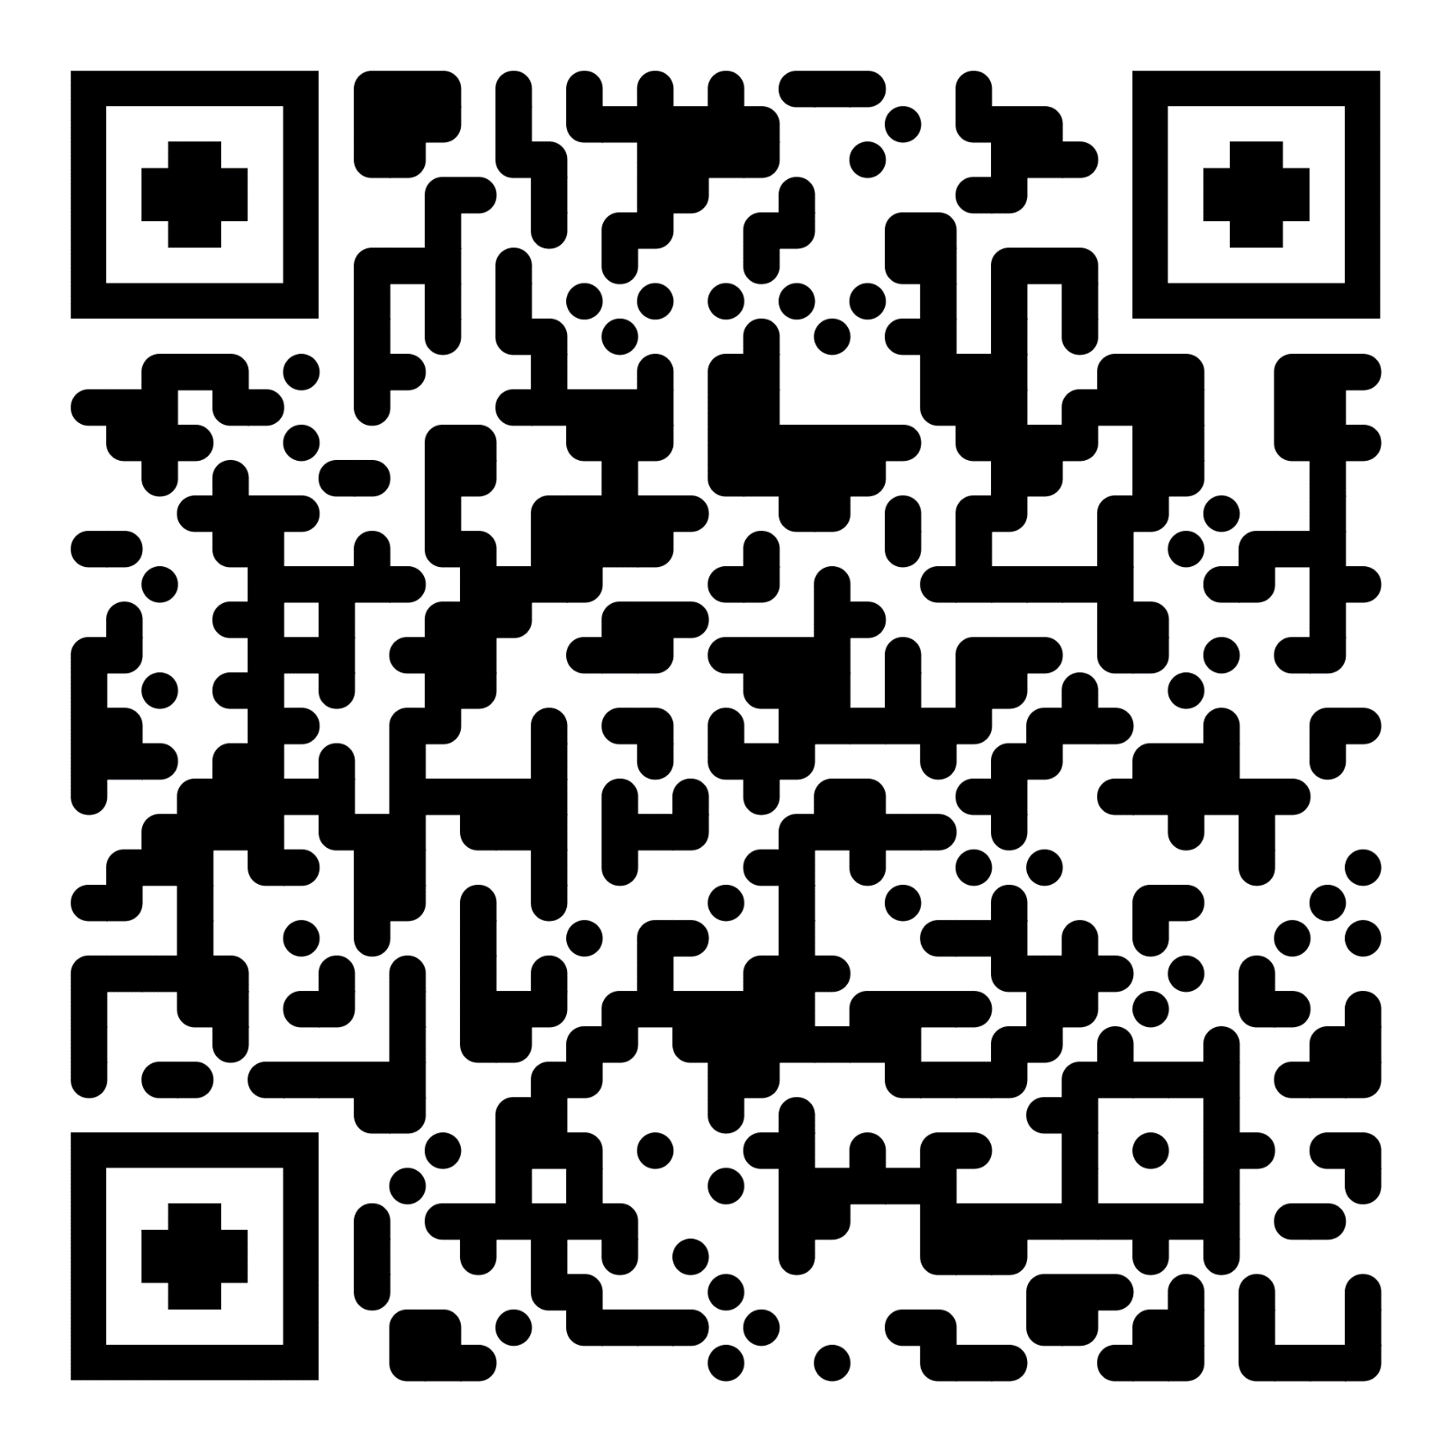
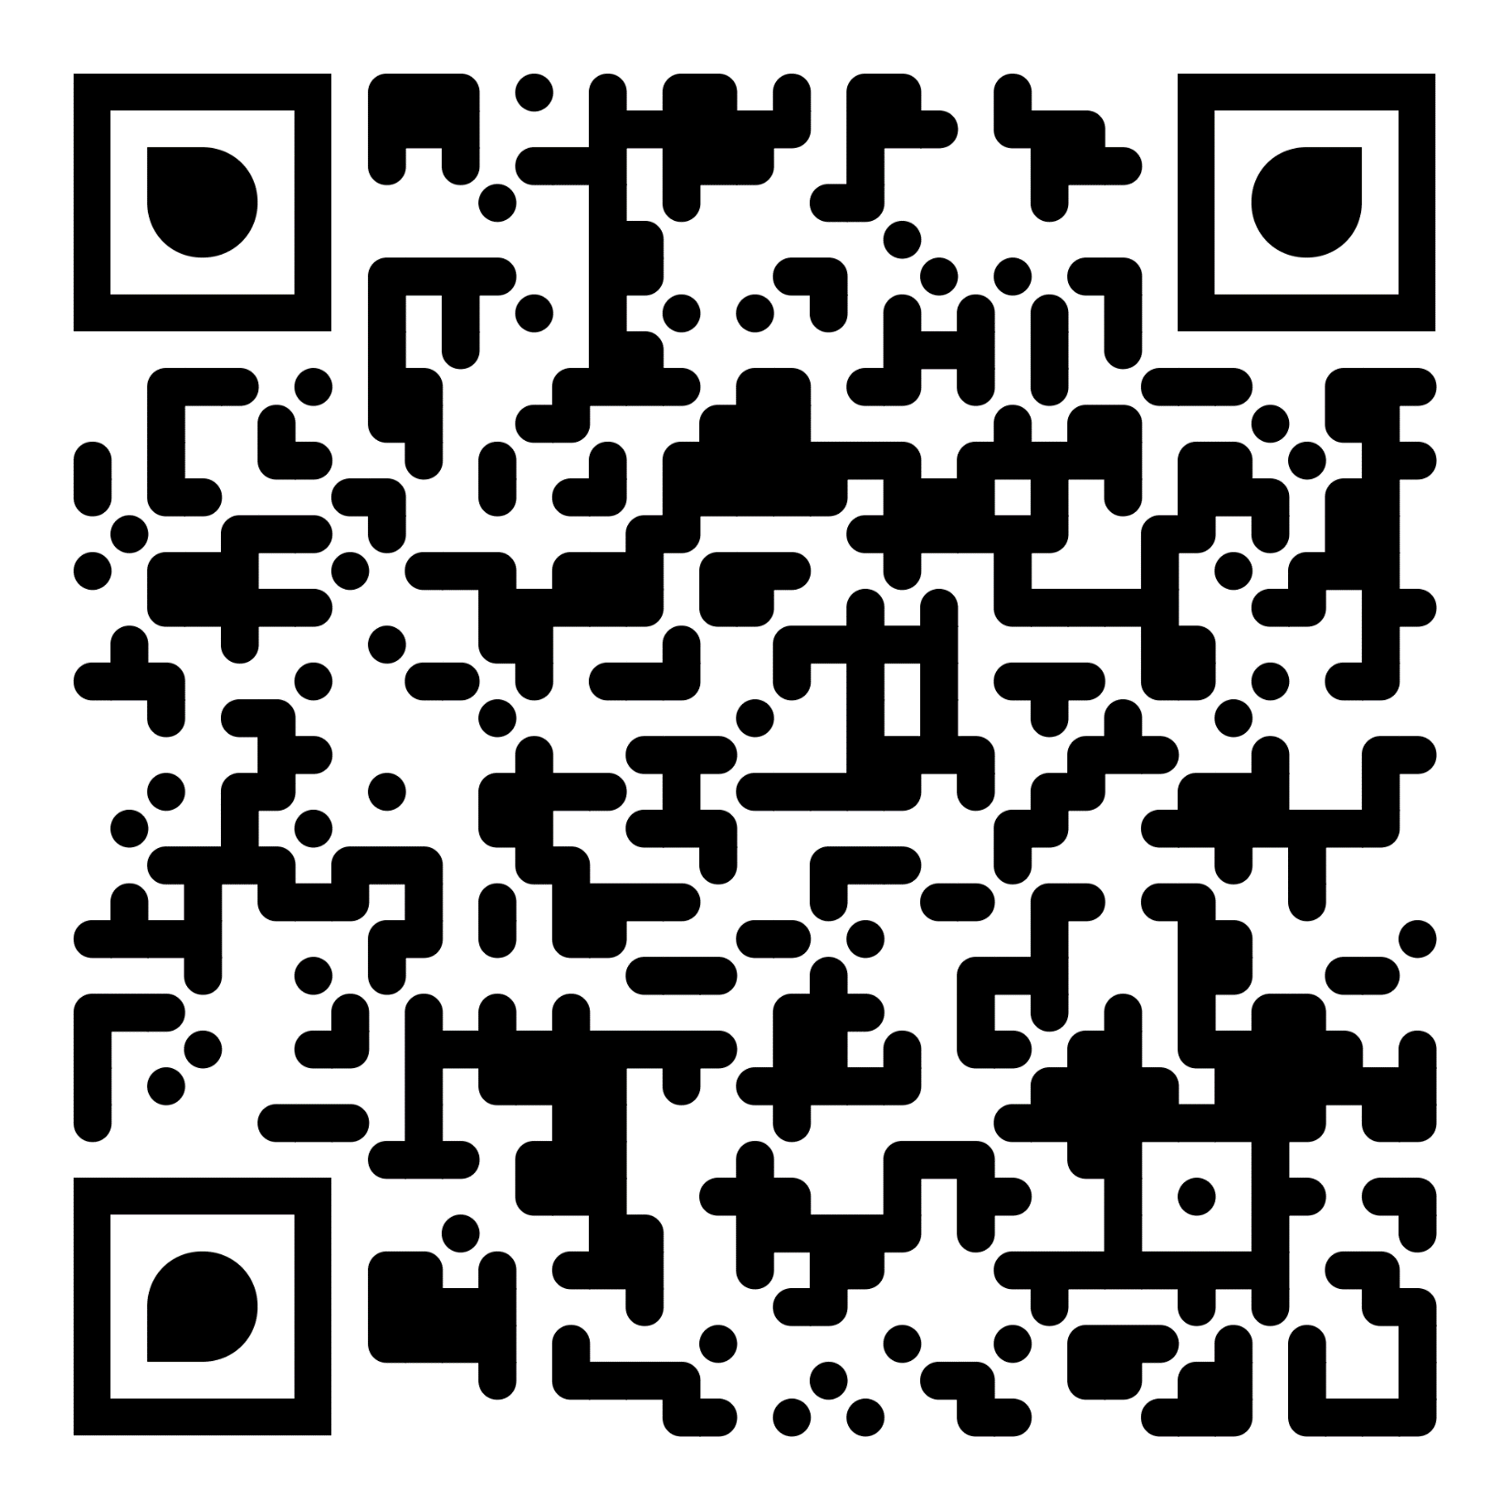
ПОМОЩЬ В РАБОТЕ ПСИХОЛОГА. ПРОФИЛАКТИКА
Методический материал
ДО
В моменте
Матрица
Методическое пособие для преподавателей психологии и педагогов- психологов в СПО
Оценка суицидального риска
Опросник для детей и подростков Травля
Пакет методик по выявлению суицидальных наклонностей
Как выстроить работу ?
Методичка суицид Саторис
Notes:
Календарь детской безопасности. Тип периодичности риска – сезонный, круглогодичный, риск по случаю! Профилактика выгорания – это личная ответственность каждого психолога, в профессиональных психологических сообществах даже не обсуждаются вопросы личной терапии и супервизии психолога!

Slide 10




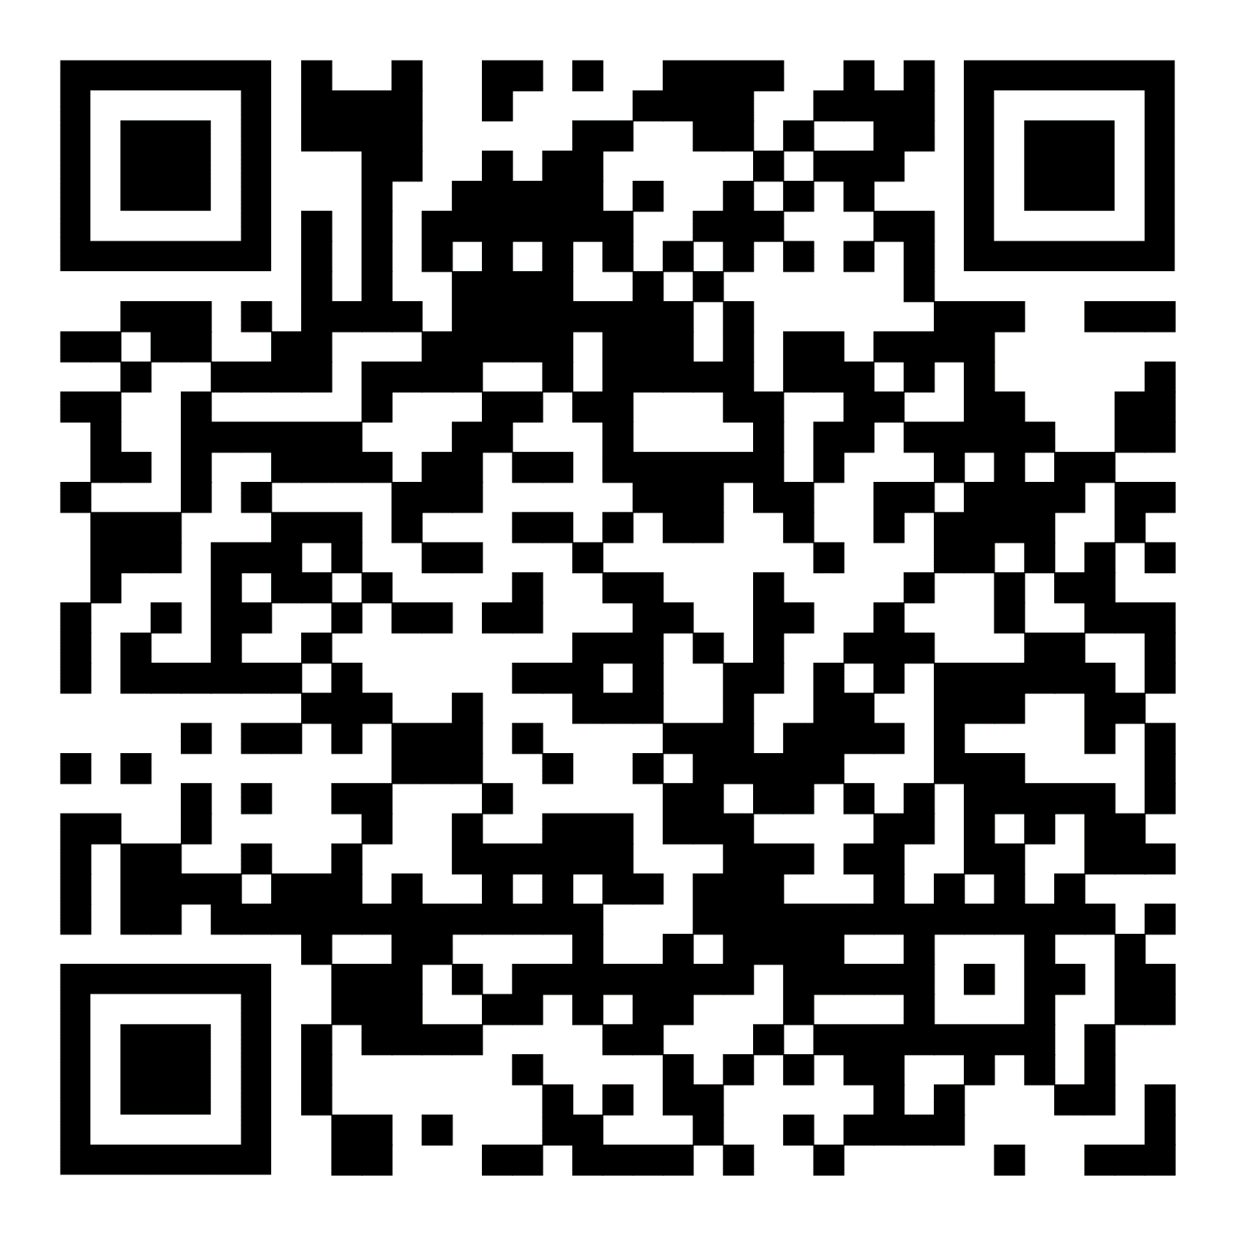


Slide 11

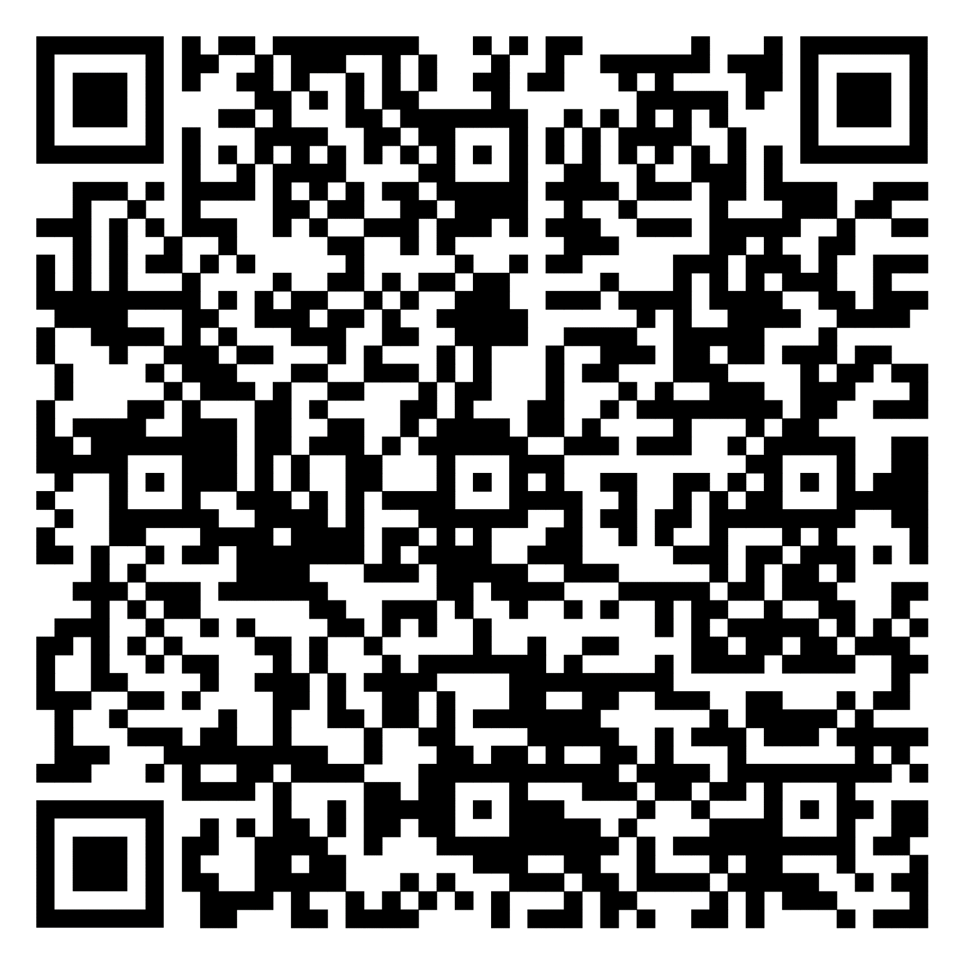

Slide 12


Спасибо за внимание, коллеги!
Невский Ярослав Игоревич
ГБУ РБ Восточный межрайонный центр «Семья»
Сальманова Анна Висановна
ГКУ Республиканский ресурсный центр «Семья»

